Slide 1
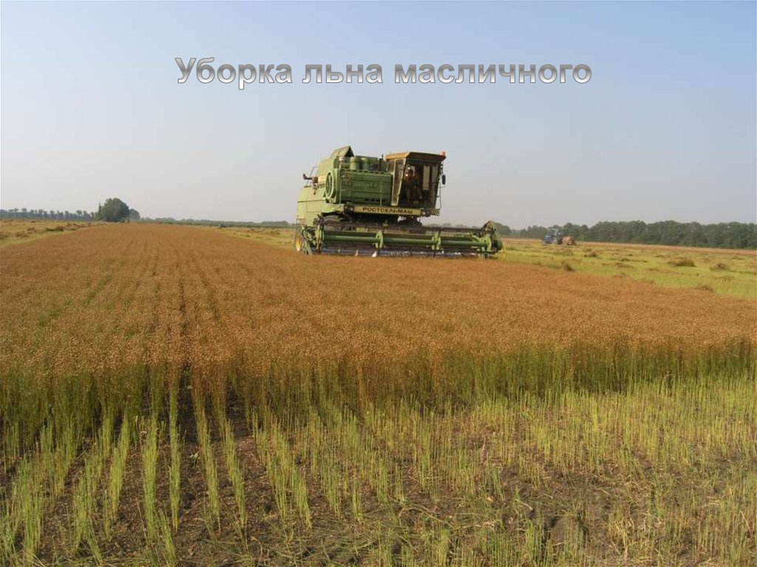
7-Мавзу.
Мойли зиғирни етиштириш технологияси

Slide 2
Режа:
1. Зиғир экишга ер тайёрлаш.
2. Зиғир уруғини экиш.
3. Зиғир ўсимлигини парваришлаш.
4. Озиқлантириш ва суғориш
5. Касаллик ва зараркунандаларга қарши кураш чоралари
6. Ҳосилни йиғиштириб олиш.

Slide 3
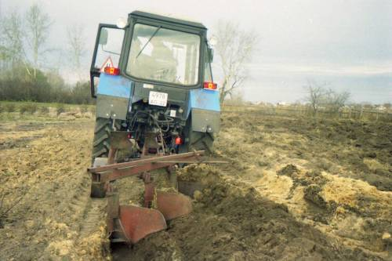
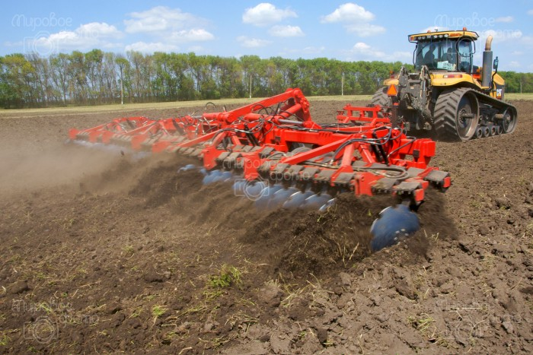
Ўтмишдош. Зиғир унумдор ва бегона ўтлар босмайдиган ерда яхши ўсади. Дуккакли экинлардан кейин, орасига ишлов бериладиган экинлардан тозаланган ҳамда эски бўз ерлар зиғир учун маъкул ҳисобланади. Бир экилган далага зиғир 6 - 7 йилдан кейин экилиши шарт.
Ерларни шудгорлаш. Зиғир экиладиган далалар кузда 25 - 30 см чуқурликда шудгор қилишса ундан юқори ҳосил етиштириш таьминланади. Ерларни баҳорда шудгорлаш яхши натижа бермайди.
Чимқирқарли плуг билан 25 – 27 см чуқурликда ҳайдалади. Шўрланган ерлар, албатта, ювилади, сув камчил жойларда яҳоб суви берилади. Эрта баҳорда борона қилинади. Экишгача 1 - 2 марта культивация ва борона қилинади.
Бегона ўт кам босган далаларда апрелнинг биринчи ярмида 8 - 10 см чуқурликда бир марта культивация ва бороналаш етарлидир. Бегона ўт кўп босган далалар 2 марта: апрелнинг бошида 10 - 12 чуқурликда ва апрелнинг иккинчи ярмида 8 – 10 см чуқурликда культивация қилинади.

Slide 4
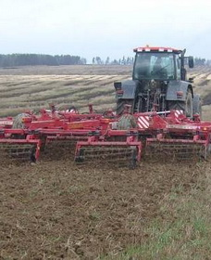
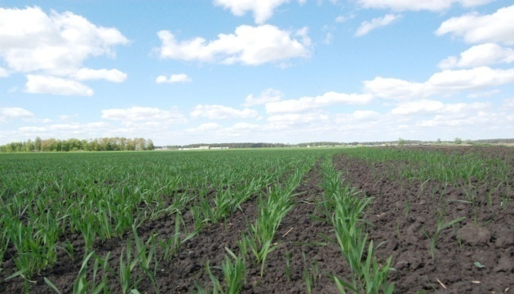
Ерларни экишга тайёрлаш.
Агар тупроқ баҳорда жуда зичлашган бўлса, юзасини чизеллаш керак. Бунда чизель пичоқларини тўлиқлигига, улар тиғларини ўткирлигига алоҳида эьтибор қаратмоқ зарур.Далаларни экишга шундай тайёрлаш керакки, токи бегона ўтлар ўсиб чиқмасин.Чунки зиғир кенг қаторлаб экилгани ва барглари кичик бўлгани боис бегона ўтлар уларни соялатиб, ривожланишдан қолдиради.
Бегона ўтлар кўп босадиган далаларни диоганаллари бўйлаб камида икки марта чизеллаш ёки бороналаш талаб этилади.Далаларнинг боши ва охирида пичоқларда ўралиб қолган ўт-ўланлар тозалаб олинади ва йўқотилади.

Slide 5
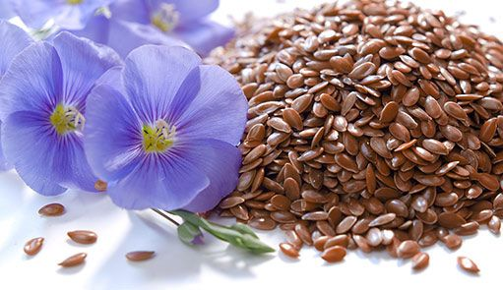
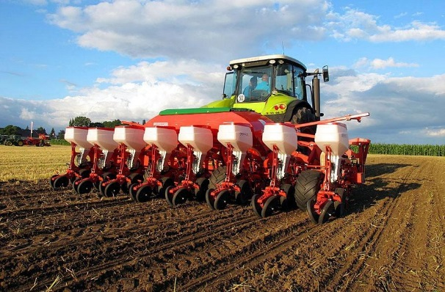
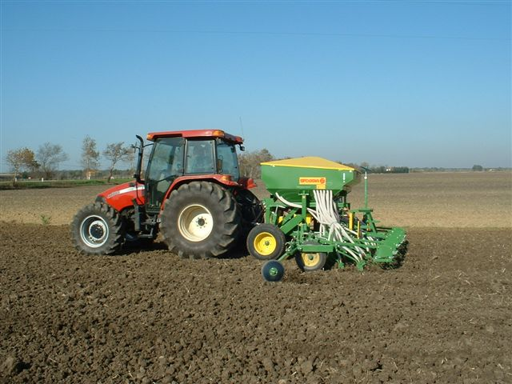
Экиш. Экишдан олдин уруғлар яхши тозаланади ва сараланади. Зиғир уруғи электромагнит машиналарда чирмовуқ уруғидан тозаланади. Экиш учун бир текис уруғлар танланади, тозалиги 97%, унувчанлиги 85% дан кам бўлмаслиги керак. Зиғир уруғи фузариум ва бошка касалликларга қарши дориланади. Лалми ерларнинг тоғолди минтақасида гектарига 20 - 22кг, тоғли минтақада эса 25 - 30кгдан экилади. Бу миқдор тахминан 4 - 6 млн. донага тўғри келади, экиш чуқурлиги 4 - 6см.

Slide 6
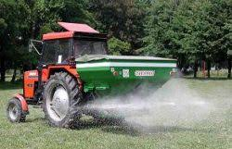
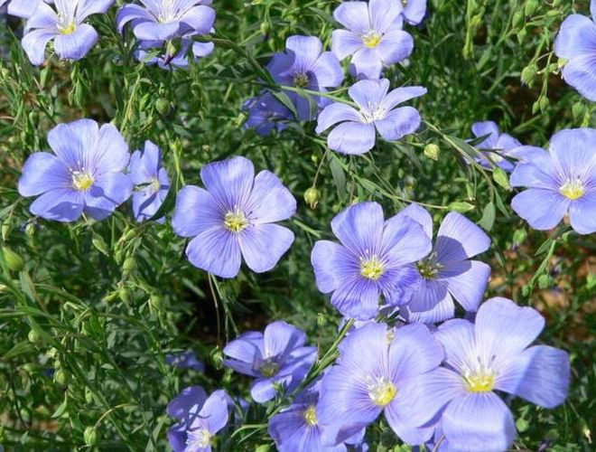
Озиқлантириш
Мойли зиғир комплекс азот-фосфор-калийли ўғитлашга талабчан экин. Мойли зиғирдан юқори уруғ ҳосил олиш учун тупроқнинг агрокимёвий тавсифидан келиб чиққан ҳолда 15 килограммдан 120 килограммгача бир гектар ерга комплекс ўғитлаш қўллаш мумкин. Лекин тажрибадан маълумки, азот миқдорини 90 кг/га дан оширилганда уруғ ва сомон ҳосили ошмайди, аксинча экинларнинг ётиб қолиши кузатилади

Slide 7
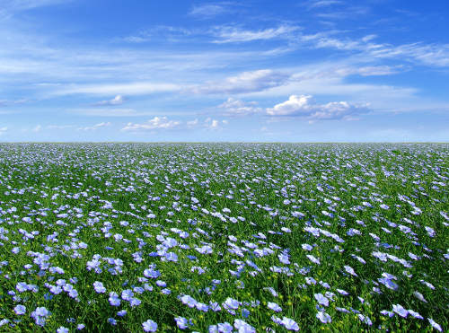
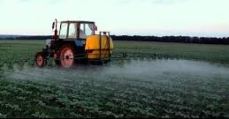
Азотли ўғитларни керакли микдорда берилса, зиғир ўсимлиги яхши ўсиб-ривожланади, мой миқдори ошади. Агар тупроқ таркибида азот микдори ошиб кетса, ўсимлик ривожланиши секинлашади ва мой миқдори камайишига олиб келади. Зиғир учун аммиакли селитра энг яхши азотли ўғит ҳисобланади. Фосфорли ўғитлар зиғирнинг ривожланишини тезлаштиради ва сифатини яхшилайди. Зиғирга суперфосфат қўллаш мақсадга мувофиқдир. Калийли ўғитлар поядаги шохлар сонини кўпайтиради, ҳосилни ва мой миқдорини оширади. Зиғир учун калий хлор энг яхши калийли ўғит ҳисобланади.

Slide 8
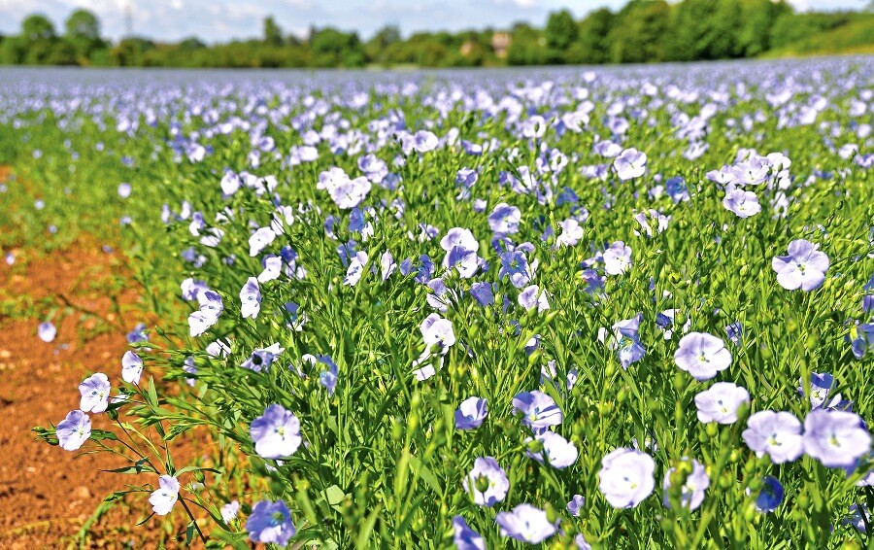
Суғориш.
Мой олиш учун етиштирилаётган зиғирдан мўл-ҳосил олишнинг асосий омилларидан бири ўсимликнинг сувга бўлган талабига қараб уни сув билан етарли даражада таъминлашдир. Зиғир ўсимлигини сув билан етарли таъминланмаганда унда бўладиган физиологик жараёнлар бузилади, натижада ўсимлик ривожланиши ва ўсиши секинлашиб, ҳосилдорлиги камаяди. Сув билан таъминлаш керагидан ортиқча бўлган тақдирда ҳам ўсимдик бош пояси ўсиб, саватчаларни тугиш жараёни бузилади, натижада ҳосилдорликка салбий таъсир кўрсатади

Slide 9
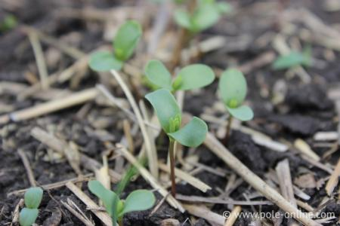
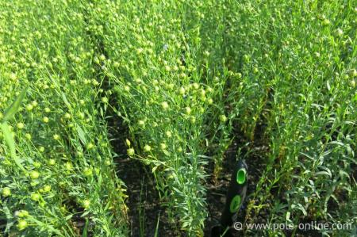
Зиғир асосий экин сифатида асосан март ойининг охири ёки апрелнинг бошларида экилади ва тупроқнинг табиий намлигига ундириб олинади.
Зиғир ўсимлигидан юқори ва сифатли ҳосил олиш учун суғориш тартиби чекланган дала нам сиғимига нисбатан (ЧДНС) 70-70-60 фоиз бўлиши лозим.
Зиғирни механик таркиби енгил ва ўрта тупроқларда гектарига 700-800м3 меъёрида суғорилади. Суғориш ишлари тупроқнинг механик таркибига ва сув сиғдириш қобилиятига кўра 3-4 марта ўтказилади.

Slide 10
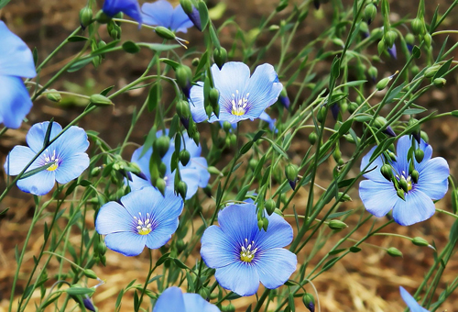
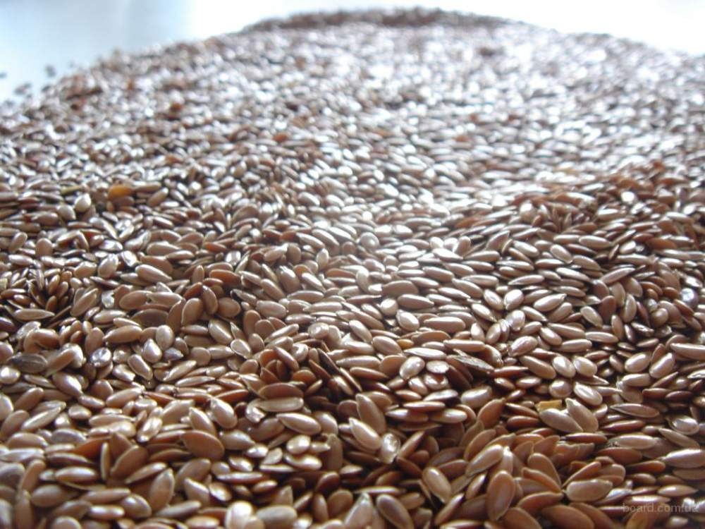
Касаллик ва зараркунандаларга қарши курашиш. Уруғ экишдан олдин Ўзбекистон кимё комиссияси томонидан рухсат берилган препаратларнинг тавсия этилган меъёр ва мезонларида дорилаш ўтказилади. Бу ишлар ПС-10 ёки "Мобитокс" машинасида бажарилади.
Айрим йиллари зараркунанда кенг тарқалганда, ҳосилнинг 70–80 фоизини нобуд қилиши кузатилган. Бу зараркунандаларга қарши препаратлардан Циракс (Циперметрин) – 0,3 л/га ёки Бензофосфат (Фазалон) – 2,5–3 л/га меъёрда сепилса, яхши самара беради.

Slide 11
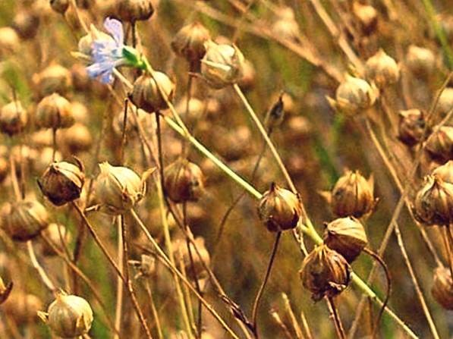
Зиғир 3–4 та чинбарг чиқаргунча бўлган даврида кузги тунлам, хумбош (кравчик), лавлаги узунбурун қўнғизларидан ҳимоя қилиш учун Карбофос гуруҳига кирувчи инсектицидлардан бирортасини қўллаш зарур. Асосий кимёвий ҳимоя тадбирлари экин гуллашдан олдин ёки гуллашнинг охирги даврида ташкил этилиши керак. Чунки, қўлланиладиган препаратларнинг таъсир этувчи моддаларининг парчаланиши ҳосилни йиғиб оладиган давригача тўлиқ тугаши лозим. Юқорида қайд қилинган агротехнологик тадбирлар ўз вақтида амалга оширилса, белгиланган ҳосилни етиштириш имконияти ортади, халқимизни ўсимлик мойига бўлган эҳтиёжи янада тўлиқ таъминланади.

Slide 12
Зиғир ҳосилдорлигига таъсир этувчи асосий омиллар.
Ерни кузда экишга тайёрлаш;
Экиш муддати;
Кўчат қалинлиги;
Озиқлантириш меъёри;
Касаллик ва ҳашоратларга қарши кураш чораларини ўз вақтида олиб бориш;
Уруғлик сифати;
Ҳосил йиғим-терими.

Slide 13
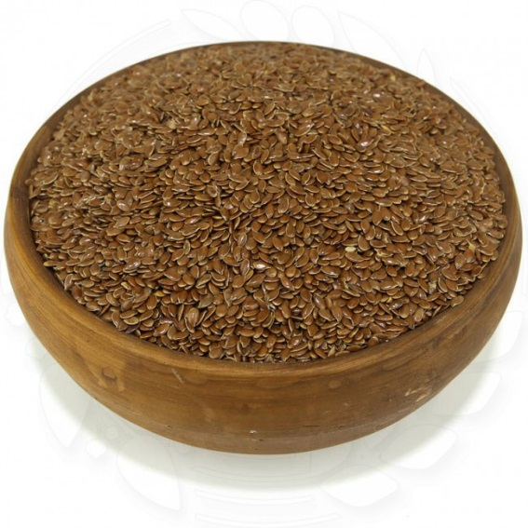
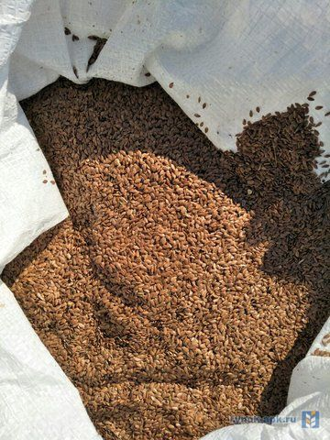
Зиғир уруғчилиги.
Зиғир уруғчилиги икки босқичда олиб борилади:
бирламчи уруғчилик;
нав уруғчилиги.
Бирламчи уруғчилик нав оргинатори бўлган ташкилот ёки махсус ихтисослашган фермер хўжаликларида нав муаллифлари томонидан қатъий назорат остида олиб орилади ва ҳар бир жараён хужжатлаштирилади. Бунда морфо-биологик хусусиятлари ва хўжалик белгилари бўйича навнинг тавсифига тўла мос келган, касаллик ва ҳашоратлар билан зарарланмаган ўсиликлар танлаб олинади. Танлаш кескинлиги 7-10% ни ташкил этади

Slide 14
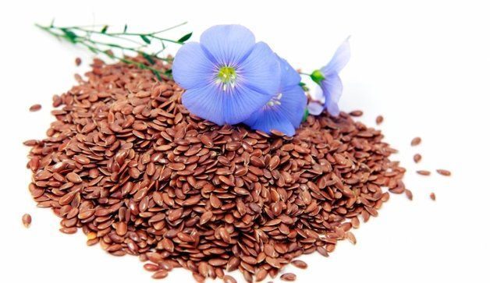
Нав уруғчилиги.
Нав уруғчилиги махсус ихтисослашган уруғчилик фермер хўжаликларида олиб борилади ва қўйидаги тадбирлар амалга оширилади, жумладан:
Сертификатланган уруғликлар экилади;
Ўсимликлар 70х15см қалинликда яганаланади;
Ўсимликлар гулга киришдан олдин биринчи нав тозалаш, ўсимликлар тўла гулга кирганда иккинчи ва ҳосил йиғим-терим олдидан учунчи нав тозалаш ишлари олиб борилади.
Ҳосил шабада айланадиган очиқ айвонларда қуритилади ва сараланади.
Қуритилган ва сараланган ҳосил 30-40 кг қопларда қуруқ омборхоналарда келгуси йил ҳосили учун сақлаб қўйилади. Ҳар бир қопнинг ичига ва боғичига махсус ёрлиқларда нав ва уруғликнинг тоифаси ёзиб қўйилади.

Slide 15
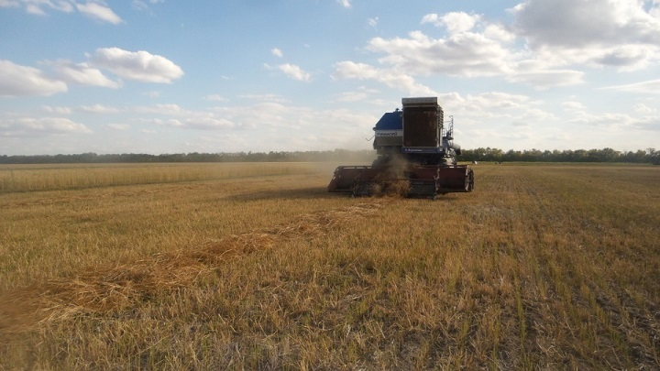
Зиғир хосилини йигиштириб олиш
Ҳосилни йиғиб олиш. Тўлиқ етилганда поялари ва кўсакчалари сарғаяди, уруғи қўнғир ёки қора рангга киради. Шу даврда махсус мосланган дон комбайнларида ўриб-йиғиб олинади. Янчилган уруғлар дон тозалайдиган машиналарда тозаланади, кейин қопларда сақланади. Сақланадиган уруғнинг намлиги 10-12% ошмаслиги керак.
Фермер хужаликларида юкорида келтирилган агротехник жараёнларга амал килинса лалмикор майдонларнинг хар бир гектаридан 8-10 центнердан ва 30 фоиз мой микдорига эга бўлган зиғир хосилини етиштириш мумкин булади.

Slide 16
ЭЪТИБОРИНГИЗ УЧУН
РАҲМАТ!

